Slide 1
Лекция 8
ОСНОВНЫЕ НАПРАВЛЕНИЯ ХИМИЧЕСКИХ ПРЕВРАЩЕНИЙ ТВЕРДЫХ ВЕЩЕСТВ
Функциональные реакции их классификация

Slide 2
Двойственность природы твердых веществ – наличие объема и поверхности, отражающаяся в их остовно-функциональном химическом строении, предопределяет два основных типа их химических превращений, в ходе которых реализуются химические возможности структурных единиц остова и функциональных групп (ФГ).
1). Реакции, протекающие с участием лишь функционалов и радикалов на поверхности твердого вещества.
2). Реакции, сопровождающиеся изменением (разрушением, изменением состава, перестройкой) остова твердого вещества, что обычно приводит к изменениям химического состава, структуры массы всего макрообразования в целом.

Slide 3
Превращения первого типа –это реакции в результате которых получают аналогичные по структуре, молекулярному весу и составу остова твердые вещества, различающиеся лишь набором функционалов (функциональные или аналогичные превращения).
Химические превращения твердых веществ второго типа – макромолекулярные превращения.
Существует тесная взаимосвязь между этими двумя типами реакций. Начинаясь с поверхности, реакции затрагивают в первую очередь ФГ (радикалы), а затем атомы остова, вызывая расчленение и перестройку структурных единиц остова, замену одних на другие и т.п.
Пример: Окисление микрокристаллического углерода кислородом.
- При низкой Т наблюдают образование кислородсодержащих групп различного состава (=С=О, ≡С - О - С≡ и др.).
- Увеличение Т выше 500^{О}С приводит к химической деструкции углеродного остова с образованием уже низкомолекулярного продукта СО₂.

Slide 4
Реакции функциональных групп
Можно выделить два класса реакций:
Реакции диссоциации ФГ, в результате которых на поверхности твердого тела образуются радикалы, способные в дальнейшем вновь присоединять радикалы или расщеплять и присоединять молекулы:
A_{n}B_{s} ⇔ A_{n}^{s⋅} + sB⋅ (8.1)
Реакции замещения имеющихся ФГ, которые приводят к образованию ФГ нового химического состава:
A_{n}B_{s} +sDC⇒ A_{n}C_{s} + sDB (8.2)
Основным условием протекания реакций ФГ является недостаточность энергии, возникающих химических связей и энергии, сообщаемой из вне для отрыва атомов остова тв. вещества.
То есть функциональные реакции осуществляются в определенных условиях, когда используются различия в реакционной способности структурных единиц остова и функционалов, которые вступают в реакции.

Slide 5


На поверхности реальных твердых веществ наиболее распространены кислородсодержащие, в частности гидроксильные группы. Они и могут быть использованы для получения твердых веществ с самыми разообразными функционалами.
Рассмотрим реакции, в которых может принимать участие группа ≡ Si- OH.
Эти реакции обусловлены ее способностью участвовать как в процессах электрофильного замещения протона:
 | (8.3)
так и в процессах нуклеофильного замещения гидроксила:
 | (8.4)

Slide 6
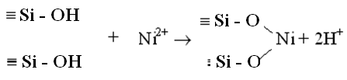
Реакции замещения
1.1 Реакции электрофильного замещения протона ОН-группы
а). Реакции ионного обмена протона ОН-группы на катион
Одновалентный катион:
≡ Si- OH + K⁺ (Cl) → ≡ Si- OK + H⁺(Cl) (8.5)
калиевая соль поликремневой кислоты.
Для многовалентных катионов процесс складывается из ряда последовательных реакций:
≡ Si- OH + СаОН⁺ → ≡ Si- OСаОН + Н⁺ (8.6)
(8.7)
б) реакции изотопного обмена
2 ≡ Si- OH +D₂O → 2 ≡ Si- OD + H₂O (8.8)
≡ Si- OH + H₂O¹⁸ → ≡ Si- O¹⁸H + H₂O (8.9)

Slide 7
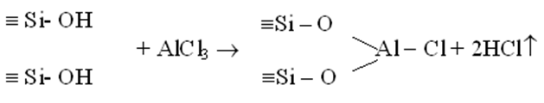
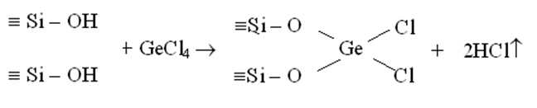
в). Взаимодействие с галогенидами
При взаимодействии галогенидов (ЭГ_{n}) с гидроксилированной поверхностью осуществляется реакция их гидролиза за счет ОН-групп с выделением галогеноводорода по общей схеме:
m (≡ Si- OH) + ЭГ_{n} → (≡ Si- O -)_{m} ЭГ_{n-m} + m НCl↑ (8.10)
Молекулы галогенидов элементов Ш группы (BF₃, BCl₃, BBr₃, AlCl₃, AlBr₃) реагируют на поверхности с одной или двумя ОН-группами, например:
≡ Si- OH + BF₃ → ≡ Si- O BF₂ + НF↑ (8.11)
(8.12)
Хлориды элементов IV группы SiCl₄, GeCl₄, SnCl₄ на полностью гидроксилированной поверхности реагируют преимущественно с двумя ОН-группами:
(8.13)

Slide 8
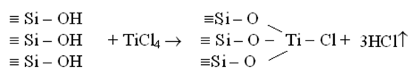
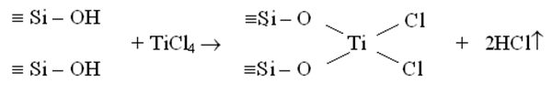
а TiCl₄ и VCl₄ – с тремя:
(8.14)
Уменьшение степени гидроксилирования поверхности приводит к уменьшению числа гидроксилов, вступающих во взаимодействие с молекулой галогенида:
(8.15)
≡Si – OH + TiCl₄ → ≡Si – O TiCl₃ + HCl
(8.16)
В случае РCl₃ последний также реагирует с тремя гидроксилами:
3(≡ Si – OH) + PCl₃ → (≡ Si – O – )₃P + 3НCl,↑ (8.17)
а при уменьшении концентрации ОН-групп на поверхности коэффициент в уравнении 8.15 может также принимать значения 2 и 1, образуя ФГ состава:
(≡ Si–O– )₂PCl или (≡ Si – O –)PCl₂
(8.18)

Slide 9
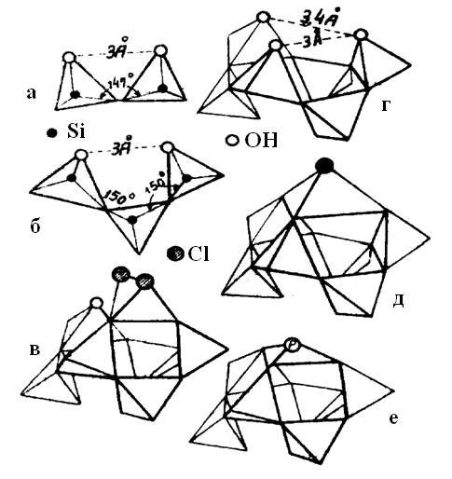
Рисунок 8.1 – Расположение кремнекислородных тетраэдров на гидроксилированной поверхности (а, б, г) и строение групп
(≡ Si–O–)₂SiCl₂ (в), (≡ Si–O–)₃TiCl (д) и (≡ Si–O– ₃P (г)

Slide 10
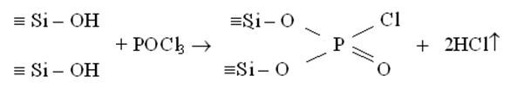

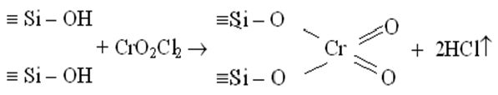
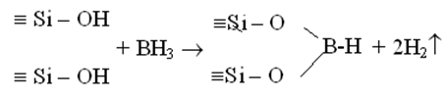
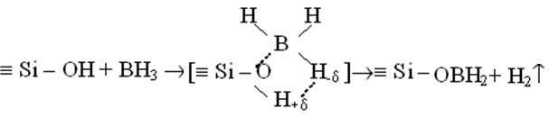
Взаимодействие гидроксилов с оксогалогенидами элементов в основном подчиняется тем же закономерностям, что и их реакции с галогенидами:
(8.19)
(8.20)
(8.21)
г). С гидридами – дибораном В₂Н₆
(8.22)
(8.23)
Достоверность такой схемы подтверждается тем, что при использовании в реакции дейтеродиборана B₂D₆ (BD₃) образуется молекула HD.

Slide 11
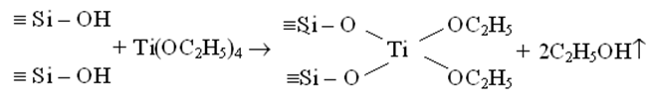
д) Реакции с элементорганическими соединениями
Ряд ЭОС, имеющих полярные σ -связи элемент-углерод, благодаря своему солеподобному характеру легко реагируют с поверхностными ОН-группами:
(8.24)
Аналогичные по механизму электрофильного замещения протона протекают реакции гидроксилов с Al(CH₃)₃, Zn(CH₃)₂, LiPh и др., а также с алкилгалогенидами:
≡ Si – OH + CH₃MgJ→ ≡ Si – O MgJ + CH₄ ↑ (8.25)
С гидроксильными группами хорошо реагируют и алкоголяты различных элементов B(OCH₃)₃, Ge(OCH₃)₄, Ti(OC₂H₅)₄ и др.:
(8.26)

Slide 12
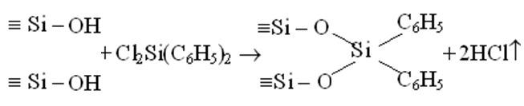
е). Прививка органофункционалов к поверхности реакцией ОН-групп с хлор- и алкоксисиланами:
≡ Si – OH + СlSi(CH₃)₃ → ≡ Si – OSi(CH₃)₃ + НCl↑ (8.27)
Для ряда хлоридзамещенных метилсиланов в ряду (CH₃)₃SiCl, (CH₃)₂SiCl₂, CH₃SiCl₃ найдены Еакт. реакции уменьшающиеся в ряду от 38, к и до 25 ккал/моль.
Используя выше описанную реакцию, можно присоединить к поверхности не только алкидные, но и другие органические радикалы:
(8.28)

Slide 13
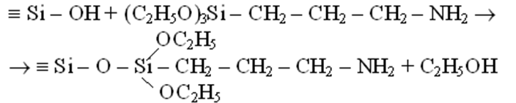
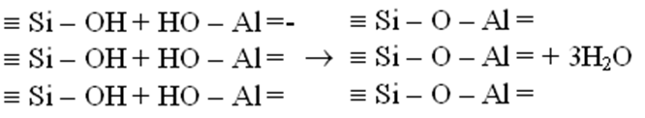
C γ - аминопропропилтриэтоксисиланом аминогрупп:
(8.29)
Si- OH + (CH₃CO)₂O → ≡ Si- OCOCH₃ + CH₃COOH (8.30)
Важно подчеркнуть, многие из такого рода соединений могут служить промежуточными для дальнейшего синтеза более сложных структур.
ж). Реакции поликонденсации:
(8.31)

Slide 14
  1.2 Реакции нуклеофильного замещения гидроксила
а). Реакции этерификации или замещения гидроксила на алкоксид
≡ Si- OН + R –OH ⇔ ≡ Si- OR + H₂O (8.32)
- Реакция частично обратима.
- Максимальная степень замещения гидроксилов на алкоксигруппы достигается проведением реакции при 200^{о}С в автоклаве.
- Устойчивость эфирных групп к гидролизу повышается с увеличением степени покрытия.
- Количество молекул спирта, вступающих в реакцию, зависит от размера и формы алкидных радикалов; при этом часть гидроксилов поверхности экранируется.
-= Эффективна площадь покрываемая каждой молекулой спирта составляет 0,14n нм², где n – число развлетвлений
≡Si-OH+HOCH₂CH₂NH₂ → ≡ Si-O-CH₂CH₂NH₂ + H₂O, (8.33)
При обработке аллиловым спиртом получают олефин – замещенный кремнезем с группами ≡ Si- OCH₂CH = СH₂
Для алкоксилирования поверхности могут быть использованы также диазосоединения:
≡ Si-OH + CH₂NH₂ → ≡ Si- OCH₃ + N₂ (8.34)

Slide 15
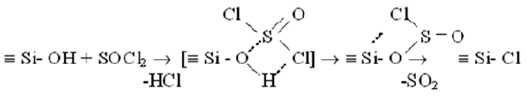
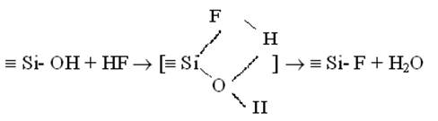
б) Замещение гидроксила на галоген:
(8.35)
Уже на влажном воздухе хлоркремнезем легко гидролизуется:
≡ Si- Cl + H₂O → ≡ Si- OH + HCl (8.36)
При воздействии на гидроксилированную поверхность газообразным HF происходит замещение ОН-групп на фтор. При этом , видимо, возникает четырехцентровый комплекс:
(8.37)
Si- OH + NH₄F → ≡ Si- F + NH₃ + H₂O (8.38)

Slide 16
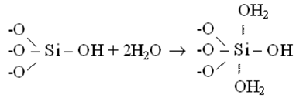

        2 Реакции присоединения
В группировке ≡ Si- OH на поверхности кремнезема атом кремния может участвовать в образовании координационной связи с молекулами воды:
(8.39)
повышая координацию кремния с 4 до 6.
Так, в группировке (≡ Si- O-)₃P: атом фосфора обладает неподеленной парой электронов, которые могут образовывать координационную связь с атомами, имеющими незаполненные d-орбитали:
(≡ Si- O-)₃P: + NiCl₂ → (≡ Si- O-)₃P⋅⋅⋅⋅NiCl₂ (8.40)
либо, наоборот, поверхностная группировка содержит атом с незаполненной d – орбиталью:
(8.41)
≡ Si- OCH₂CH = СH₂ + Br₂ → ≡ Si- OCH₂CHBr - СH₂Br (8.42)

Slide 17
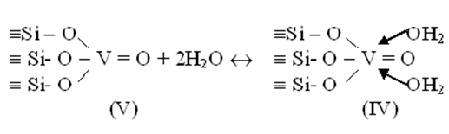
  3 Окислительно-восстановительные реакции ФГ
Если на группировку (≡ Si- O-)₃P: подействовать более сильным акцептором электронов, то происходит полный переход неподеленной пары электронов фосфора к атому акцептора, т.е. осуществляется окислительно-восстановительный процесс:
(≡ Si- O-)₃P: + 2AgNO₃ + H₂O → [(≡ Si- O-)₃P=O + 2Ag] + 2HNO₃ (8.43)
или
(≡ Si- O-)₃P: + Сl₂ →(≡ Si- O-)₃PCl₂ (8.44)
(≡ Si- O-)₂CrO₂ + H₂ → (≡ Si- O-)₂CrOH + H₂O (8.45)
2 (≡ Si- OCH₃) + 3O₂ → 2 (≡ Si- OH) + 2CO₂ + 2H₂O (8.46)
(8.47

Slide 18
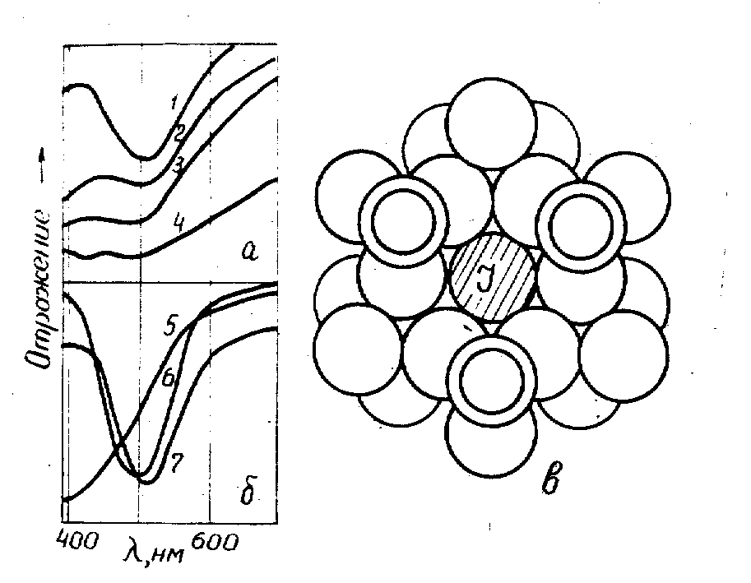
4 Образование поверхностных соединений включения
J
Рисунок 8.2 - Йод-кремнезем: а – спектры отражения J – кремнеземов, полученных при 270^{о}С.
Силикагель предварительно высушен при 710 (1), 530 (2), 180 (3), 20^{о}С (4); б – спектры отражения растворов йода в воде (5), бензоле (6) и CCl₄ (7); в – возможное строение соединения включения йода в кремнезем

Slide 19
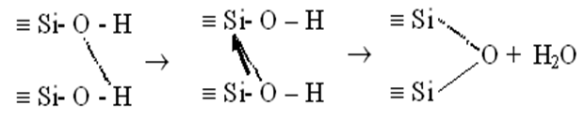
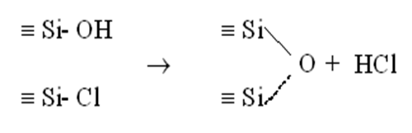
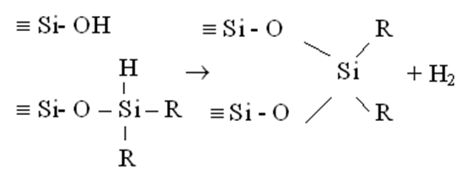
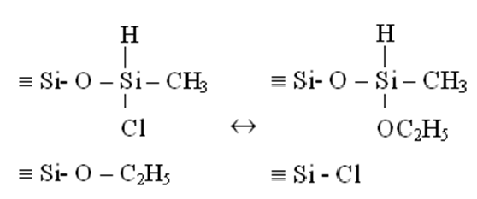
5 Межфункциональные реакции
(8.48)
(8.49)
(8.50)
(8.51)

Slide 20
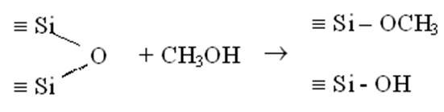
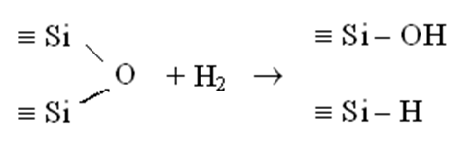
6 Реакции присоединения к радикалу
(8.52)
(8.53)

Slide 21
Классификация функциональных (аналогичных) реакций
1. Реакции замещения
1а. Реакции конденсации | A_{n-s}(AB)_{s} + sCD → A_{n-s}(AC)_{s} + sBD
1б. Реакции обмена с радикалами и ионами | A_{n-s}(AB)_{s} + sC⋅ ⁽⁺⁾ → A_{n-s}(AC)_{s} + sB⋅ ⁽⁺⁾
2. Окислительно-восстановительные реакции | A_{n-s}(AB^{m+})_{s} + sC^{k+} → A_{n-s}(AB^{(m ± p+)})_{s} +sC ^{(k ± p)+}
3. Реакции присоединения
3а. Реакции присоединения за счет донорно-акцепторных связей | A_{n-s}(AB)_{s} + sC → A_{n-s}(AB⋅⋅⋅⋅⋅⋅⋅C)_{s}
3б. Реакции присоединения по двойной и тройной связям | A_{n-s}(AB = C)_{s} + sD₂ → A_{n-s}(ABD - CD)_{s}
4. Реакции включения | A_{n-s}(AB)_{s} + kC → A_{n-s}[(AB)_{s/k}C]_{k}
5. Межфункциональные реакции
5а. Реакции образовании новых функционалов | A_{n-s}(ABC)_{s – k}(AMN)_{k} → A_{n-s}(ABC)_{s – 2k} (A₂BM)_{k}+kCN
5б. Реакции перегруппировки | A_{n-s}(ABC)_{s – k}(AD)_{k} → A_{n-s}(ABC)_{s – 2k} (ABD)_{k}(AC)_{k}
5в. Реакции образования радикалов | A_{n-s}(AB)_{s – k}(AC)_{k} → A_{n-s}(AB)_{s – 2k} (A⋅)_{2k} +kBC
6. Реакции диссоциации | A_{n-s}(AB)_{s} → A_{n-s}(A⋅)_{s} + sB⋅

